Slide 1
Aplicación para Apoderados ¿Cómo ingresamos desde el celular?

Slide 2
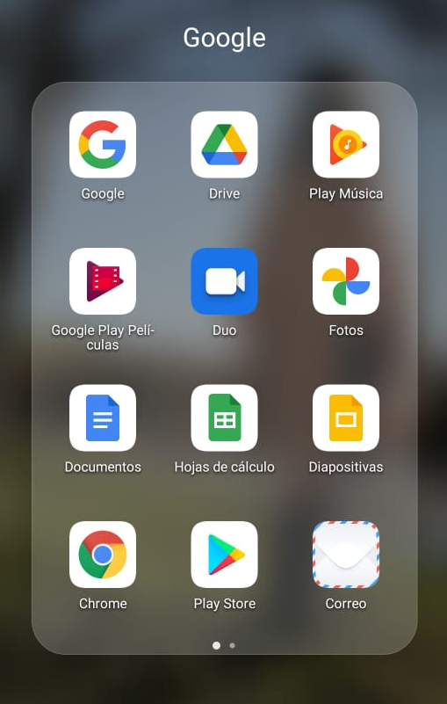
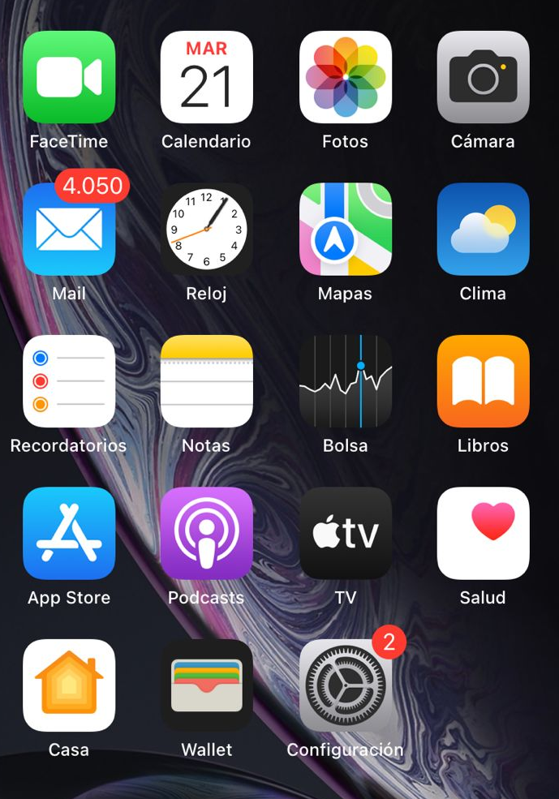
Paso 1: Buscador de App
Play Store
en Android
App Store
en IPhone

Slide 3
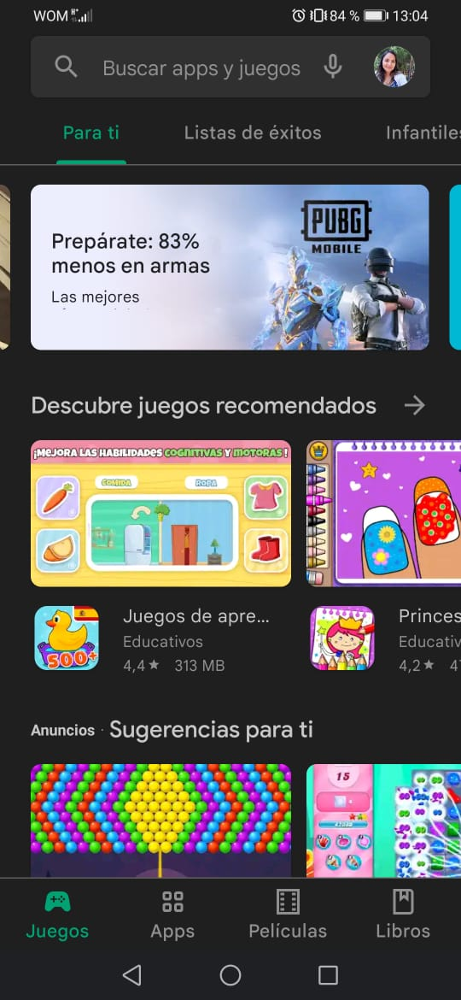
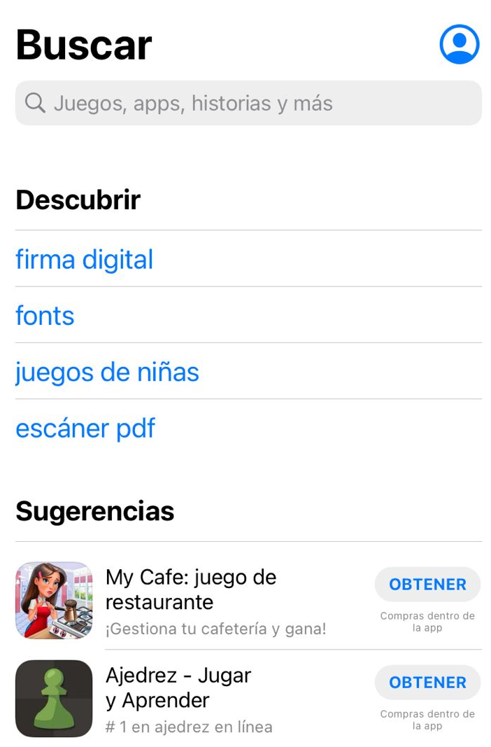
Paso 2: Busca la App «Alexia»
Desde IPhone
Desde Android

Slide 4
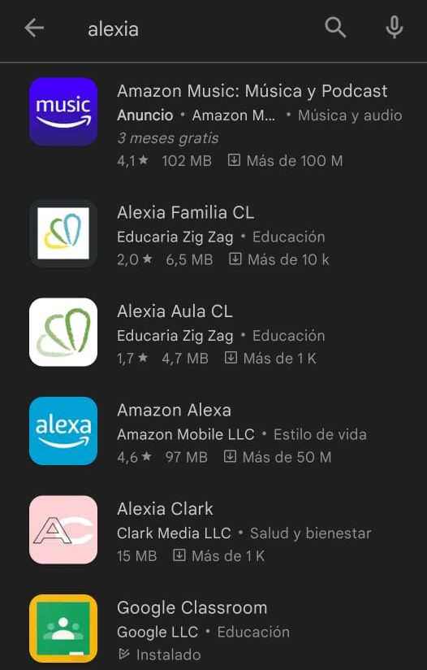
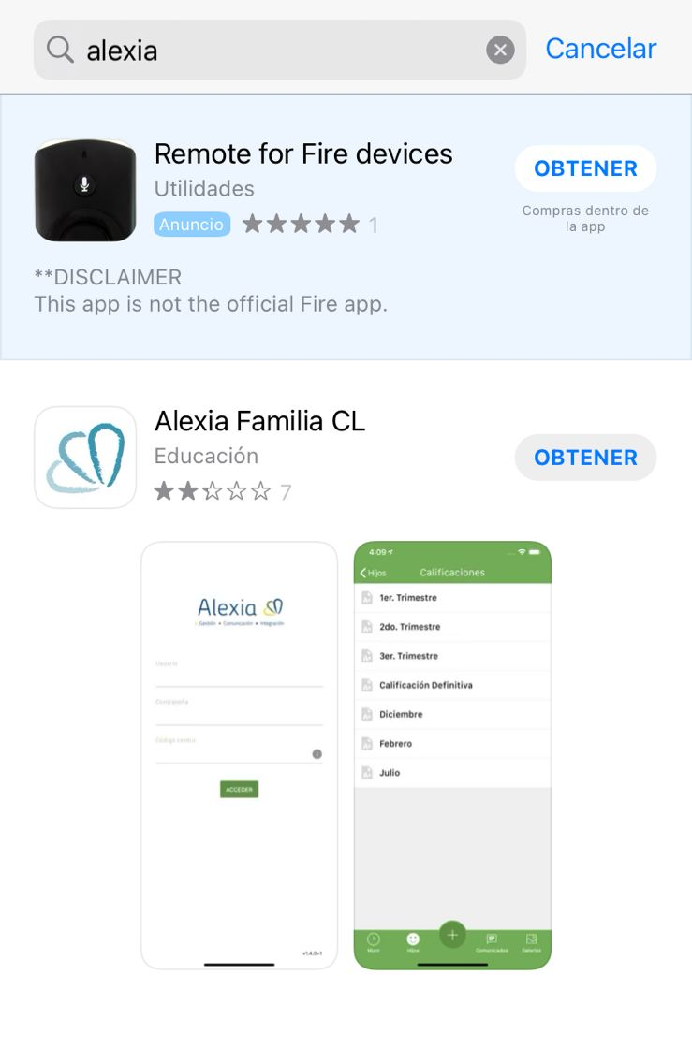
Paso 3: Selecciona «Alexia Familia CL»
Desde Android
Desde IPhone

Slide 5
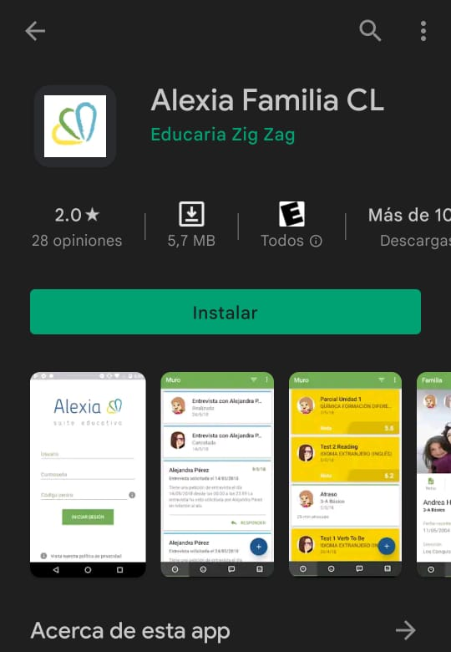
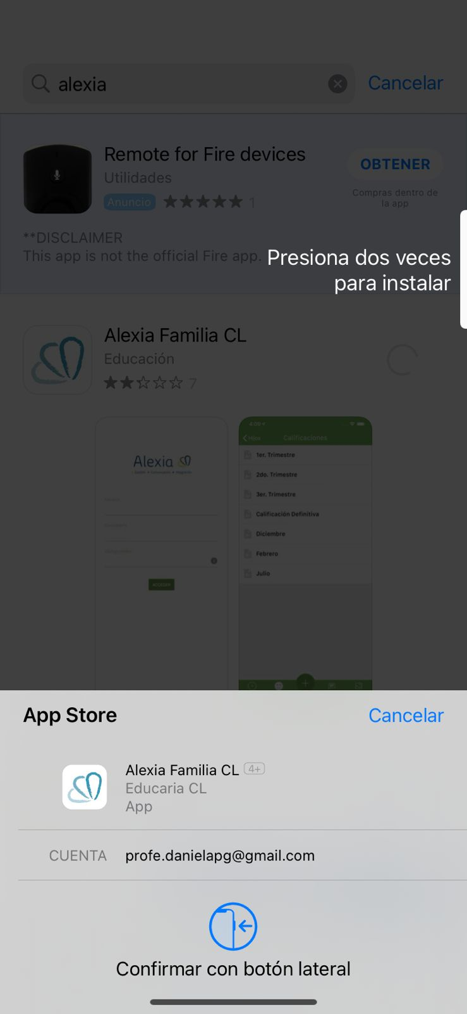
Paso 4: Presiona «Instalar»
Desde IPhone
Desde Android

Slide 6
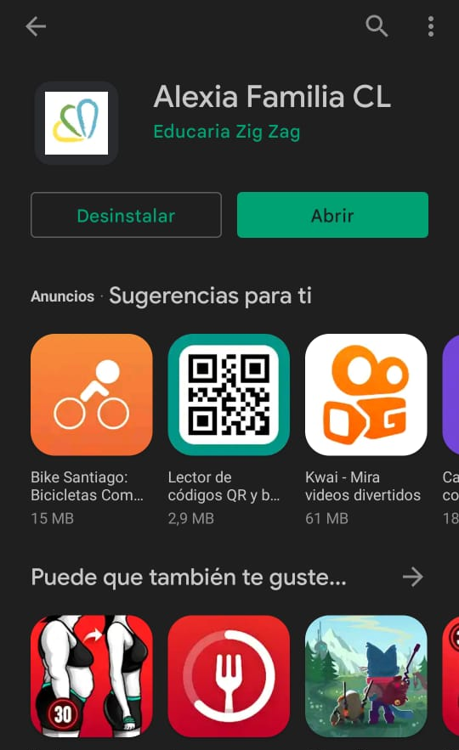
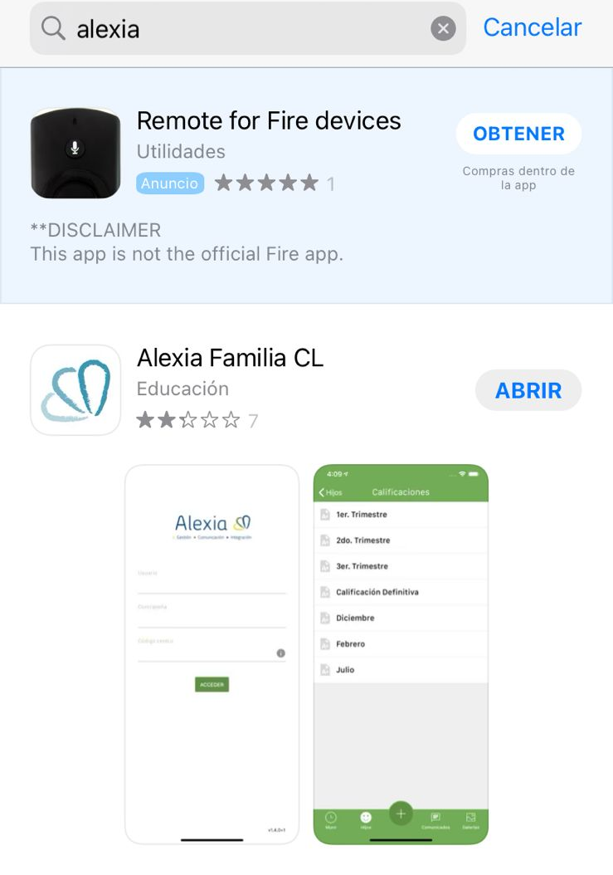
Paso 5: Una vez instalado, presiona «Abrir»
Desde Android
Desde IPhone

Slide 7
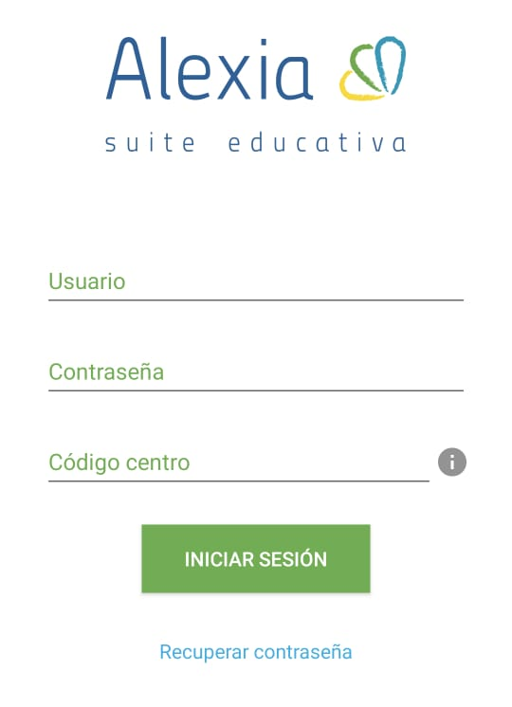
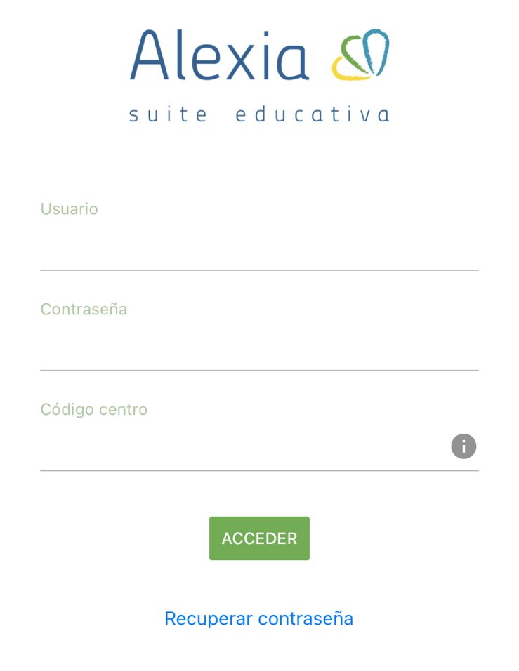
¡Ya está listo!
Desde Android
Desde IPhone

Slide 8
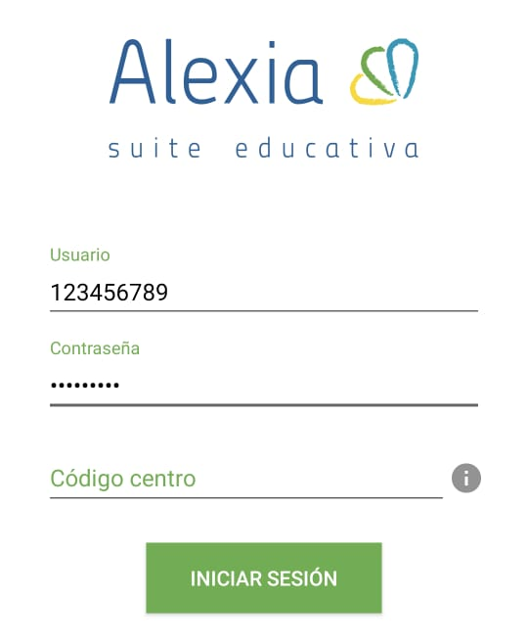
Paso 6: Ingresar datos
Rut completo sin puntos ni guión
Código:
J2C3
Rut completo sin puntos ni guión

Slide 9
Para toda la comunidad ¿Cómo ingresamos desde el computador?

Slide 10
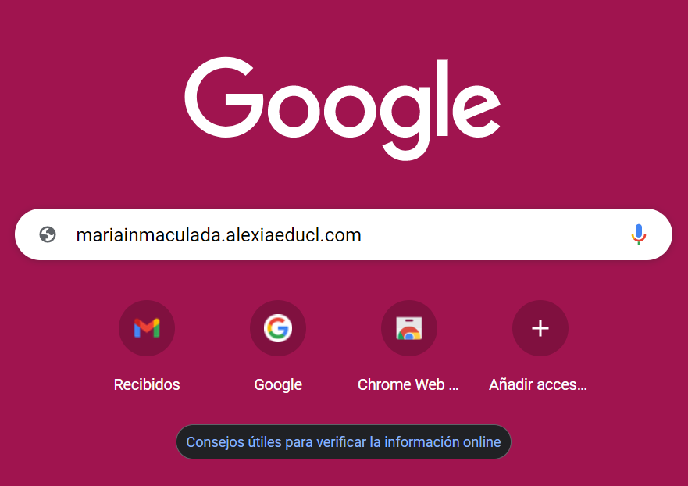
Paso 1: En el buscador de Google
Ingresa esta dirección

Slide 11
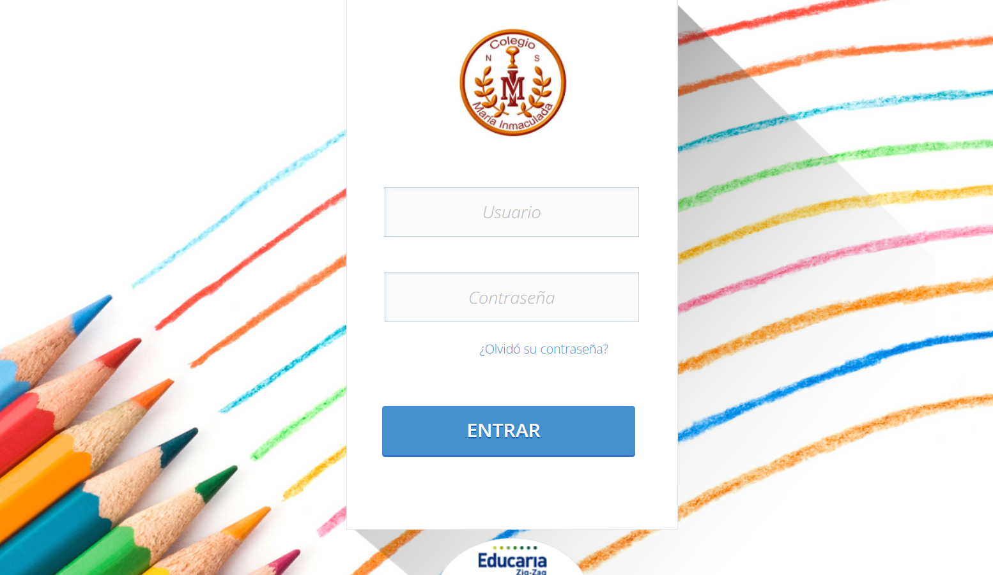
Paso 2: Ingresar usuario y contraseña
Usuario:
Rut completo sin puntos ni guión
Contraseña inicial:
Rut completo sin puntos ni guión

Slide 12
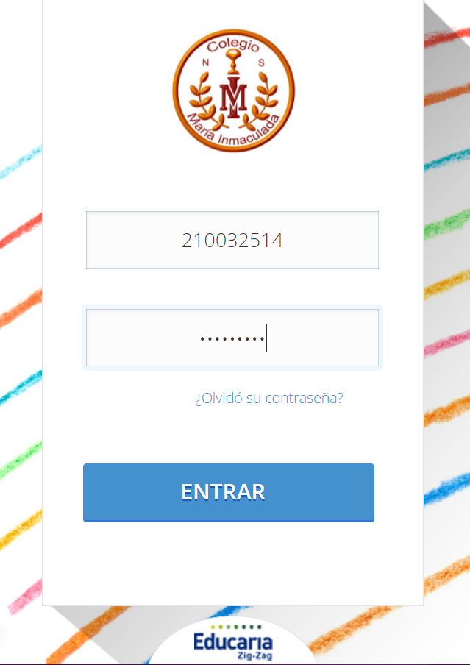
Si tu Rut es 21.003.251-4 Usuario y contraseña inicial
Usuario y Contraseña serán
210032514
Presione
«ENTRAR»

Slide 13
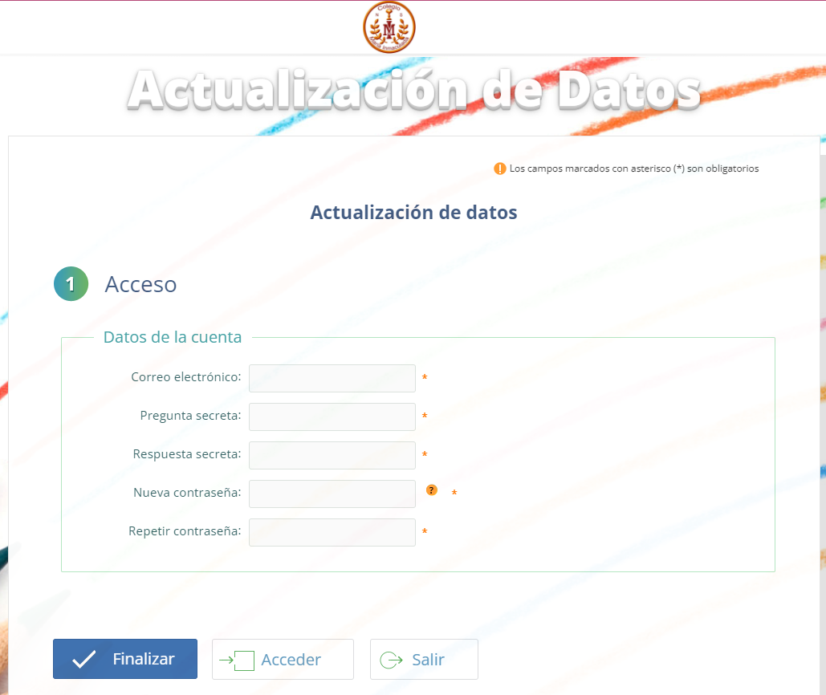
Paso 3: Actualizar datos
Debe llenar todos los campos
Esto será necesario en caso de olvido de contraseña

Slide 14
Ingresar correo institucional
Ingrese una pregunta con respuesta breve que solo usted sepa

Slide 15
Paso 4: Nueva Contraseña
Ingrese una contraseña con letras y dígitos
Presione
«FINALIZAR»

Slide 16
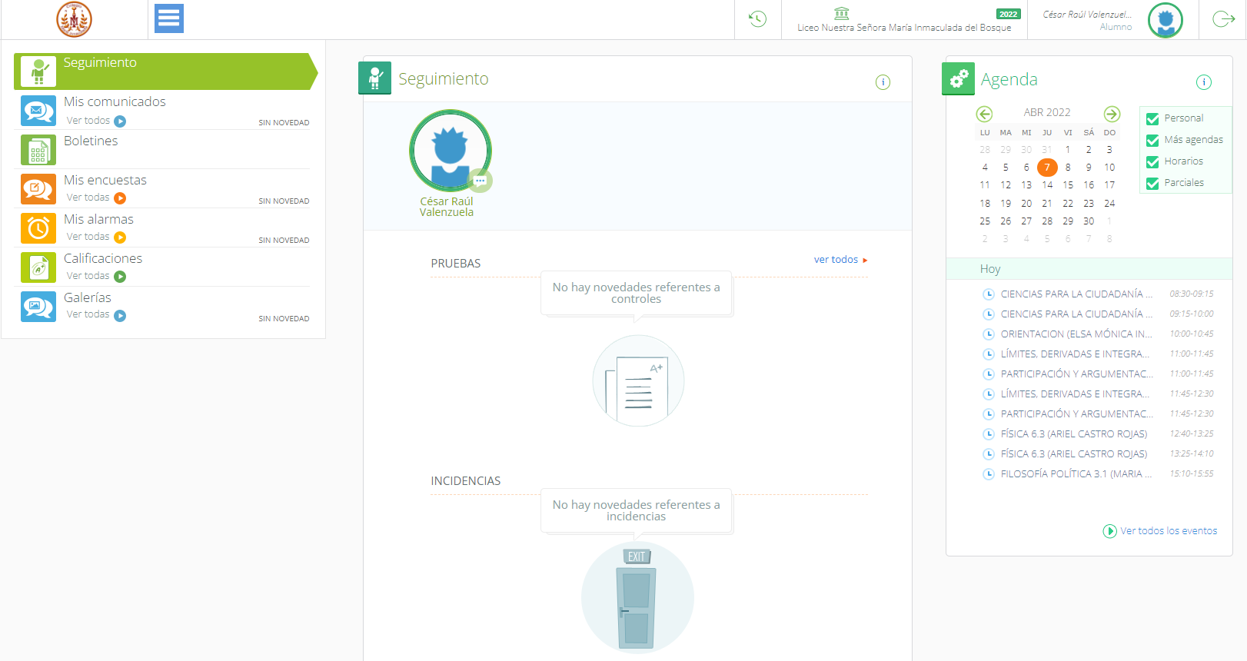
¡Ya está listo!
Ya puedes explorar tu página de Alexia

